Slide 1

Selenium
Sesión 3

Slide 2
Objetivos
XPATH
Selenium WebDriver
Pausas explicitas e implicitas
Proyecto Intermedio

Slide 3
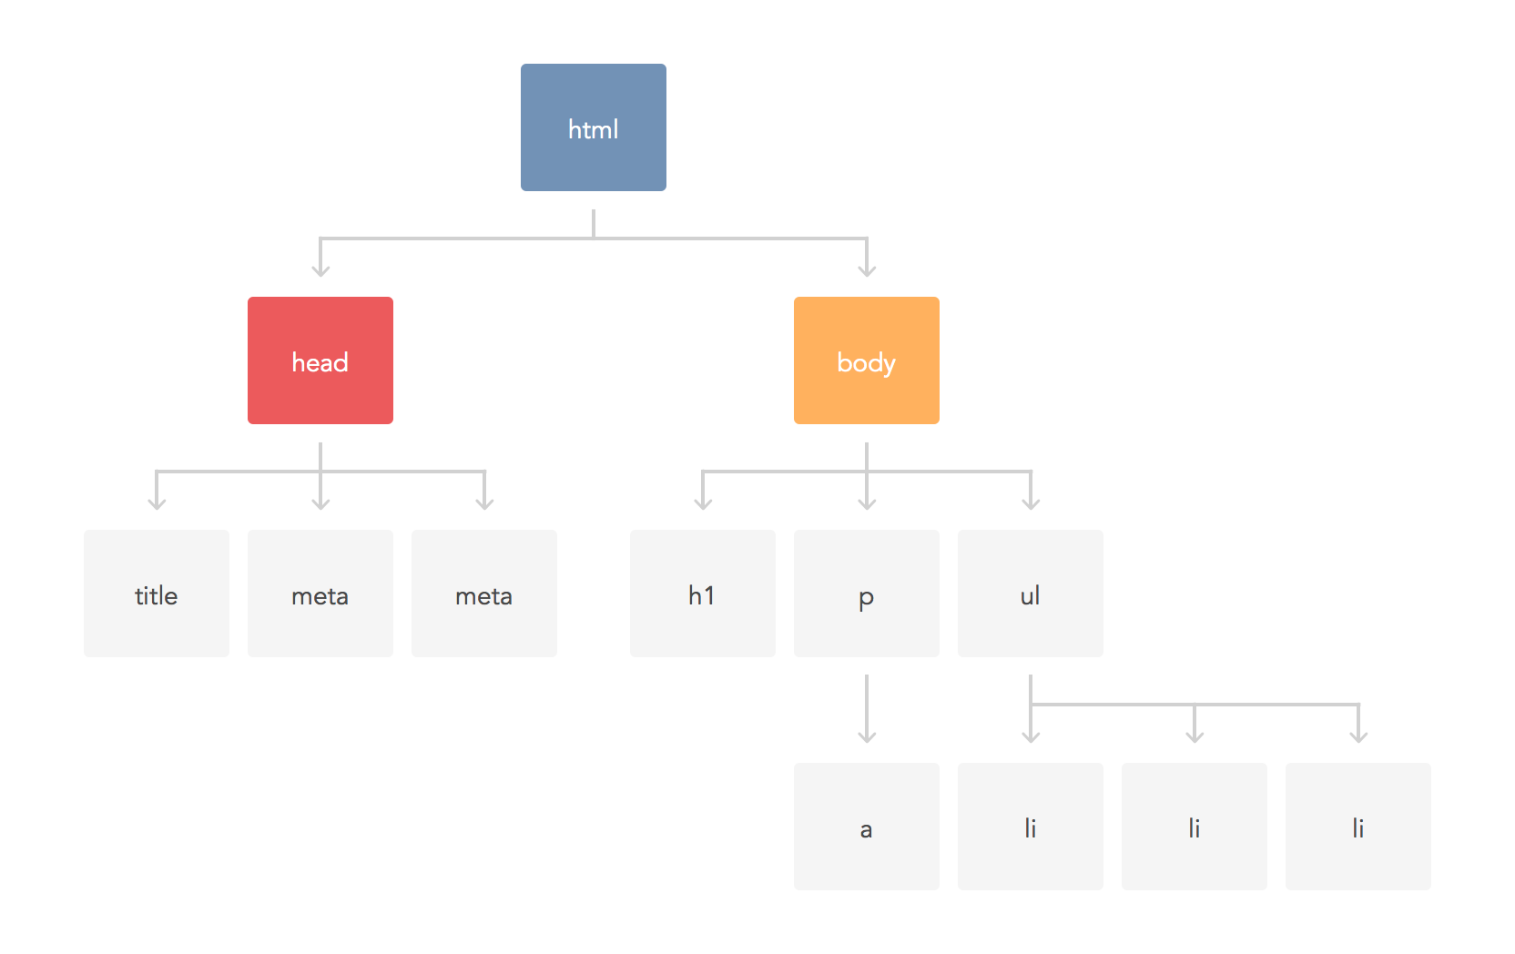
DOM (Document Object Model)
Notes:
xpath absoluto xpath relativo
/html/body/h1 //h1
/html/body/p/a //a
/html/body/ul/li //li[1]
//fulano[ contains(text(), ‘algun texto’ ) ]

Slide 4
WebElements (Elementos HTML)
<h1>Hello World!</h1>
<button>Click me!</button>
<span>8,678</span>
Notes:
//h1[ text() = ‘Hello World!’ ]
//button[ text() = ‘Click me!’ ]
//span[ text()=’8,678’ ]

Slide 5
Atributos HTML
<span class="badge-item-love-count">8,678</span>
ATTRIBUTO
<a class="logo257" href="http://9gag.com" onclick="GAG.GA.track('NavigationBar');">9GAG</a>
ATTRIBUTOS
Notes:
//span[ @class = ‘badge-item-love-count’ ]
//a[ @class = ‘logo’ ]
//a[ @href = ‘http://9gag.com’ ]
contains() => //a[ contains( text() , ‘GAG’) ] => //a[ contains( @class, ‘logo’ ) ]
starts-with() => //a [starts-with( text(), ‘9’ )] ⇒ //a[ starts-with(@class, ‘logo’ )]

Slide 6
XPATH
XPath se puede utilizar para navegar por los elementos encontrados en la pagina, basado en sus atributos en el documento de HTML
Ejemplo:
.//a[text()='Promociones']
Es complicado, mas las paginas de internet lo son.
Es dificil encontrar elementos solo con los id, name, y clases.
Normalmente hay muchisimos elementos HTML sin esos atributos

Slide 7
XPATH
Nombre-nodo
Proporciona lista de nodos con dicho nombre
XPATH se utiliza para transversar documentos XML, incluyendo XHTML
Estructura
Elemento
Atributo
Texto
Ruta (Path)
Nodos
Listas de nodos
Funciones
Cadena
Númericos
Fechas
/
Selecciona una ruta desde la raíz
//
Comienza la selección desde el nodo actual
.
Selecciona el nodo actual
..
Selecciona el nodo padre
@
Selecciona atributos

Slide 8
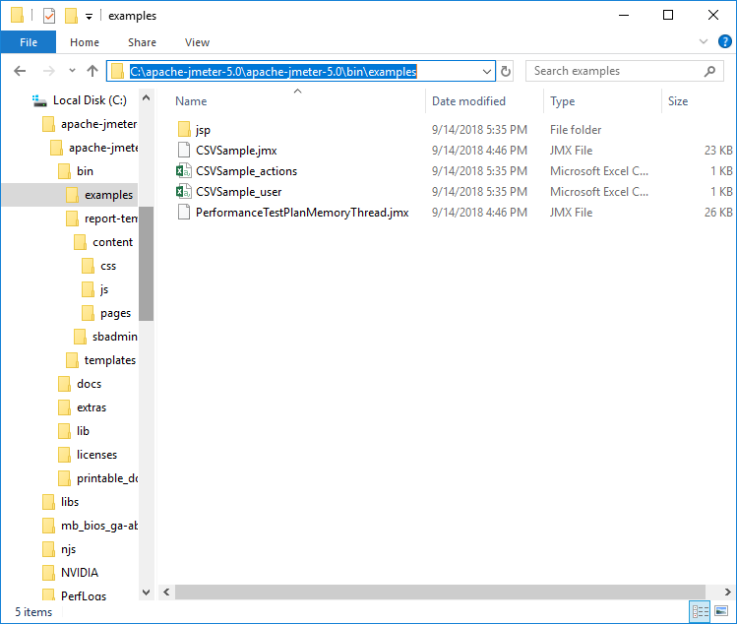
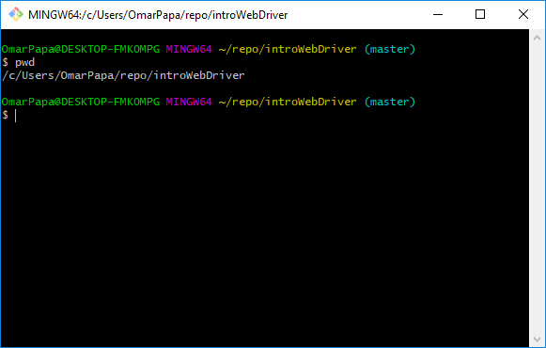
Xpath absoluto
Similar a la ruta de directorios en tu computadora
Utiliza ‘/’ para separar cada nodo.
/html/body/h1
/html/body/p/a

Slide 9
Xpath relativo
Realiza ‘saltos’ dentro de la estructura html de la pagina.
Utiliza ‘//’ para describir algun nodo en la estructura
//button
//ul/li//a

Slide 10
Xpath relativo con atributos y texto
Utiliza la descripcion del elemento al que se refiere.
Usa ‘[]’, ‘@’, la funcion ‘text()’ , ‘contains()’ o ‘.’
<input id="username" name="username" type="text">
//input[ @id = ‘username’]
//input[ @name = ‘username’]
//input[ contains( @id, ‘username’)]
<label for="password">Password:</label>
//label[text() = ‘Password:’]
//label[ contains(text(), ‘Password’) ]

Slide 11
Selenium WebDriver
Permite crear pruebas
Robustas,
Basadas en diferentes navegadores,
Selenium WebDriver es una coleccion de librerias que permiten controlar uno o mas navegadores.
Selenium WebDriver es el sucesor de Selenium RC, el cual esa oficialmente obsoleto.

Slide 12
WebDrivers disponibles
ChromeDriver,
EventFiringWebDriver,
FirefoxDriver,
HtmlUnitDriver,
InternetExplorerDriver,
PhantomJSDriver,
RemoteWebDriver,
SafariDriver

Slide 13
Configuracion Drivers
Se debe configurar una propiedad de sistema para asegurar que los los drivers para Chrome, Firefox e IE funcionen correctamente
Chrome: webdriver.chrome.driver
Firefox: webdriver.gecko.driver
IE: webdriver.ie.driver
Instruccion: System.setProperty(key, value)
ejemplo:
System.setProperty(“webdriver.chrome.driver”, “/usr/bin/chromedriver”);

Slide 14
Busqueda de elementos
El objeto Webdriver utiliza los metodos:
findElement(By)
findElements(By)
dichos metodos utilizan la clase By para indicar el tipo de Localizador a utilizar:
id
name
xpath
linkText
partialLinkText
cssSelector
className
tagName

Slide 15
Ejemplos busqueda de elementos
driver.findElement(By.xpath(“//div[@id='navFooter']//a[text()='Meses sin intereses']”));
driver.findElement(By.id(“navFooter”));
driver.findElement(By.cssSelector("body > div.container.site-footer-container > div > ul:nth-child(3) > li:nth-child(2) > a"));

Slide 16
Pausas
Existen 3 tipos de pausas disponibles en Selenium:
Implicitas
Explicitas
Fluidas

Slide 17
Pausa implicita
Le indica a Selenium WebDriver que queremos que espere un cierto tiempo antes de lanzar una excepcion porque no encontro un objeto.
Cualquier busqueda de elementos puede durar lo que indiquemos al WebDriver.
Mientras que no exista el objeto, el WebDriver le pregunta al DOM si esta el elemento disponible.
Si el elemento no esta disponible al termino de la pausa, se lanza la excepcion NoSuchElementException.
El tiempo minimo de espera es 0, pero se configura a eleccion del programador.

Slide 18
Ejemplo Pausas implicitas
WebDriver driver = new FirefoxDriver();
driver.manage().timeouts().implicitlyWait(10, TimeUnit.SECONDS);
driver.get("http://url_that_delays_loading");
WebElement myDynamicElement = driver.findElement(By.id("myDynamicElement"));

Slide 19
Pausa explicita
Pausa mas usable puesto que se puede configurar para esperar una condicion.
Se puede utilizar la clase ExpectedConditions para esperar a que el/los elementos sean visibles, invisibles, se les pueda dar click, etc.
Se usa para no configurar pausas implicitas muy grandes cuando solo unos cuantos objetos tardan mucho tiempo en cargar.
En estos casos, se puede poner adecuar el tiempo de espera maximo para ciertos elementos en especial. Asi la espera implicita es corta para la mayoria de los elementos, y una espera explicita mas larga para menos elementos.

Slide 20
Ejemplo espera Explicita
WebDriverWait wait = new WebDriverWait(driver, 10);
WebElement element = wait.until(ExpectedConditions.elementToBeClickable(By.id("someid")));

Slide 21
Pausas Fluidas
Cada FluentWait define el tiempo maximo de espera para una condicion, asi como la frecuencia en que se checa dicha condicion.
El usuario puede configurar que tipos de excepciones ignorar en la espera, como NoSuchElementException.
Existen elementos que tardan una cantidad variable de tiempo en aparecer. Con una pausa fluida se puede intentar encontrar dicho elemento una y otra vez, o hasta que se cumpla el tiempo de espera.

Slide 22
Ejemplo Pausas Fluidas
Wait wait = new FluentWait(driver)
.withTimeout(30, SECONDS)
.pollingEvery(5, SECONDS)
.ignoring(NoSuchElementException.class);
WebElement foo = wait.until(new Function() {
public WebElement apply(WebDriver driver) {
return driver.findElement(By.id("foo"));
}
});

